Slide 1

OPPO A53
Triple Strong Triple Smart
Present by OPPO Global Training Team

Slide 2
Daftar Isi
1.1 Parameter Penampilan
1.2 Parameter Konfigurasi
1.3 Parameter Fungsi Umum
Pengenalan Parameter Dasar
Fitur
Konten Pembaruan OS
Tindakan Pencegahan
FAQ
&
Skrip

Slide 3
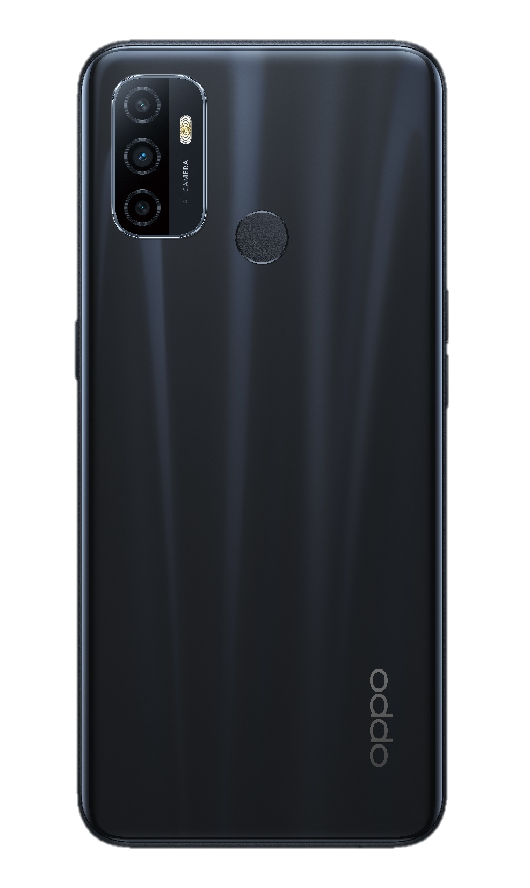
1.1 Parameter Penampilan
OPPO A53
Nama Model | PDVM00
Ukuran Ponsel | Sektiar 163.9mm×75.1mm×8.4mm
Berat Ponsel | Sekitar 186g (dengan Baterai)
Ukuran Layar | 6.5Inch
Resolusi Layar | 1600*720
Rasio Layar | 89.2%
Bahan Layar | Corning Gorilla Glass 3
Warna Ponsel | Hitam, Hijau, Biru Muda
Hitam
天青白

Slide 4

1.2 Parameter Konfigurasi
OPPO A53
Model CPU | SM4250
Chip | 8-core
Model GPU | Adreno 610 @ 600MHz16fps
RAM+ROM | 4GB+64GB/4GB+128GB4GB+64GB /8GB+128GB
Kamera Depan | 8M
Kamera Belakang | Macro 2 MP + Kamera Utama 13MP + Kedalaman Bidang 2MP
Kapasitas Baterai | 5000mAh (Nilai Tipikal)
Waktu Pengisian | Sekitar 145 Menit
Hijau
天青白

Slide 5

1.3 Parameter Fungsi Umum
OPPO A53
Struktur Kamera | Blind Hole
Port USB | USB Type-C
Versi Port USB | 2.0
Headphone Jack | 3.5mm
Jumlah Speaker | Dual-Speaker
Transmisi Bluetooth | Bluetooth 5.0
Versi ColorOS | ColorOS 7.2
Versi Android | Android 10
Biru Muda

Slide 6
Daftar Isi
1.1 Parameter Penampilan
1.2 Parameter Konfigurasi
1.3 Parameter Fungsi Umum
Pengenalan Parameter Dasar
Fitur
Konten Pembaruan OS
Tindakan Pencegahan
FAQ
&
Skrip
2.1 Layar 90HZ
2.2 Dual Speaker
2.3 Memori Besar
2.4 Baterai Besar
2.5 Kamera

Slide 7
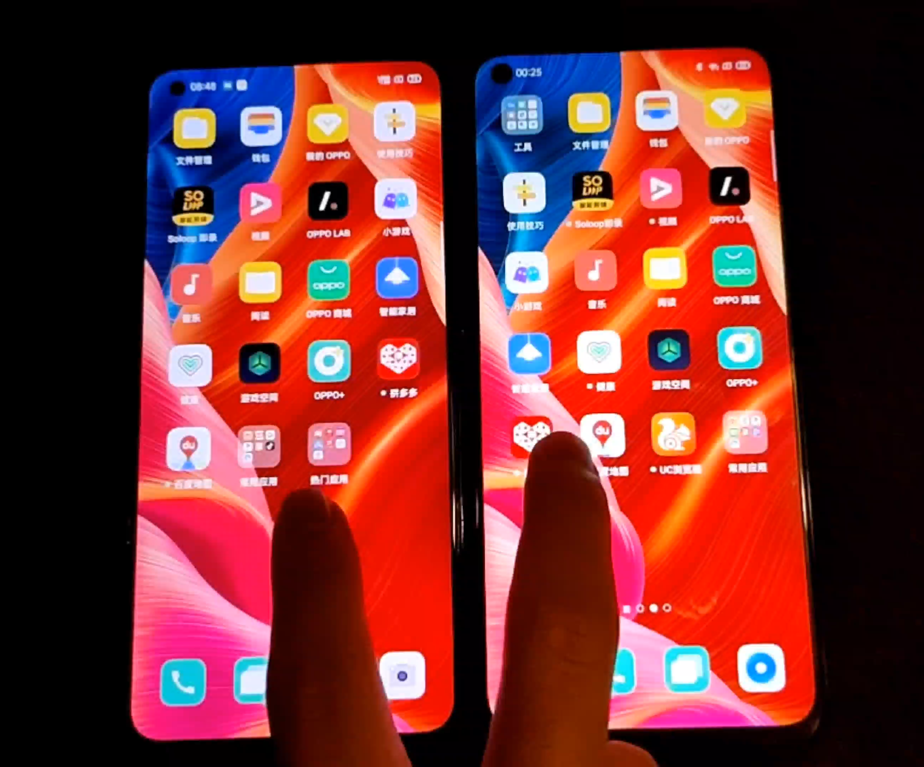

Perubahan apa yang dapat dibawa oleh 90Hz?
Scrolling Harian
Nonton Video
Bermain Game
Semua operasi rutin ini menjadi lancar
90Hz merupakan pengalaman “Tidak Terlupakan”

Slide 8
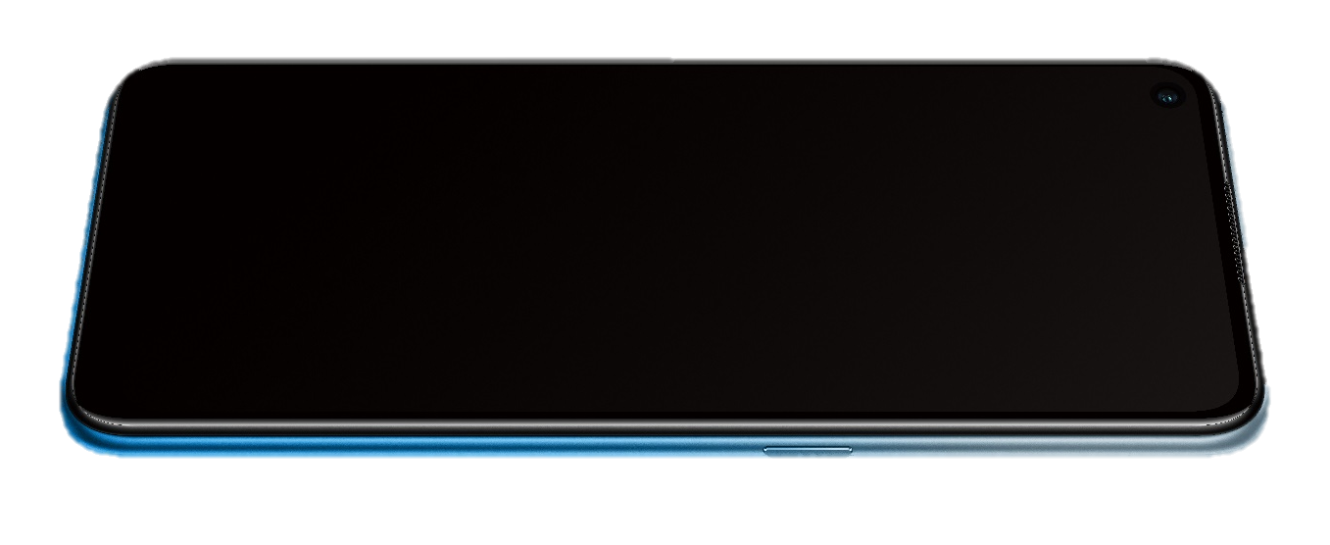
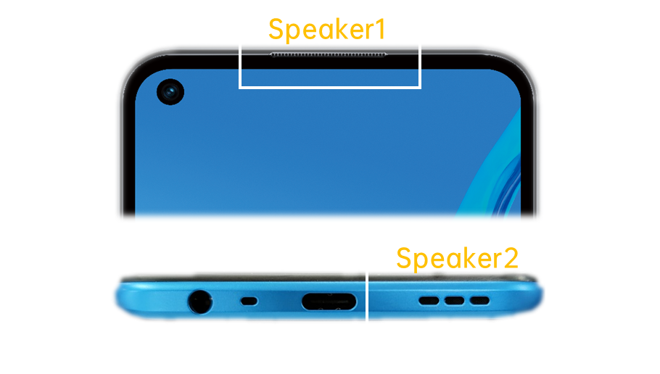

Speaker Ganda Super Linier, Pengalaman Audio dan Video Terbaik
Tidak perlu lagi khawatir tentang suara terblokir saat memegang layar horizontal
Tidak perlu khawatir tentang tidak adanya suara stereo saat mendengarkan musik
Tidak perlu khawatir tidak ada suara saat panggilan masuk
Ponsel ini menggunakan desain dual-speaker, satu di atas dan satu lagi di bawah (mengidentifikasi posisi speaker). Dering panggilan tidak hanya lebih keras saat Anda menelepon, Anda tidak perlu khawatir akan ketinggalan panggilan penting, dan Anda biasanya menonton video dan bermain game, serta efek suaranya lebih baik. Ini memiliki nuansa stereo. Meskipun outlet suara diblokir di layar horizontal, suara masih terdengar (putar musik untuk merasakan perasaan memblokir outlet suara)

Slide 9

8G+128G,Ponsel dengan Memori Terbesar dalam Kisaran Harga yang Sama
4G/8G
Kombinasi ”ROM+RAM” Besar
64G/128G
Qualcomm Snapdragon 460
Skrip: Kunci apakah ponsel stuck atau tidak tergantung pada prosesor. Ponsel ini menggunakan prosesor Qualcomm Snapdragon, yang dikenal sebagai merek prosesor terbaik. Penggunaanya sangat halus dan terdapat opsi sampai 8G, yang membuat ponsel ini cepat seperti kuda, berjalan sangat cepat! Dalam hal memori, 128G setidaknya dua kali lipat dari 32 sebelumnya (64G) Ada lebih banyak konten yang terpasang, dan hal ini tidak akan terus mengingatkan Anda untuk membersihkan memori sepanjang hari.

Slide 10

Baterai Besar + Pengisian Cepat + Hemat Daya Super, Jauhi Kekhawatiran Ponsel Mati
18W
Pengisian Cepat
5000mAh
Baterai Besar
Pengisian Cepat
Mode Super Hemat Daya
Ponsel ini menggunakan baterai 5000mAh, terbesar dari kisaran harga yang sama. Tidak masalah untuk pemakaian seharian. Ini juga mendukung Mode Super Hemat Daya. Saat daya tersisa 5%, Mode Super Hemat Daya akan otomatis aktif, WeChat standby hingga 14 jam, jangan khawatir kabar terlewat; ditambah dengan fast charging 18W, pengisiannya juga sangat cepat, dan bisa terisi penuh dalam waktu XX

Slide 11


Kamera Utama + Makro + Kedalaman Bidang
2MP Macro
13MP Utama
2MP Kedalaman Bidang
Bokeh
Portrait filter
Makro
Portrait HDR
Colorful Mode
AI Beauty
Panorama
Foto Imut
Movie Filter
Time-Lapse
8MP Kamera Depan
Tiga Kamera Multifungsi, Memberikan Semua yang Anda Inginkan

Slide 12

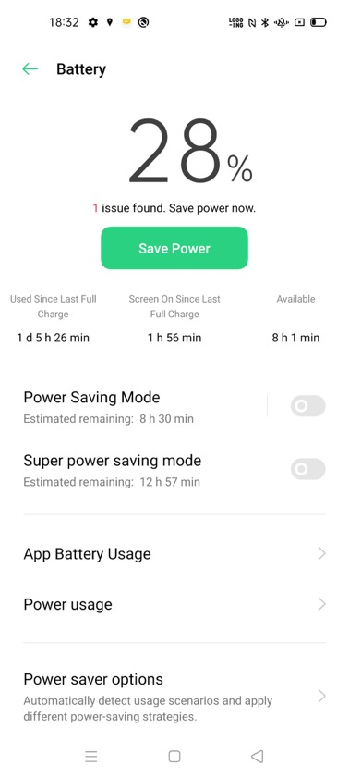
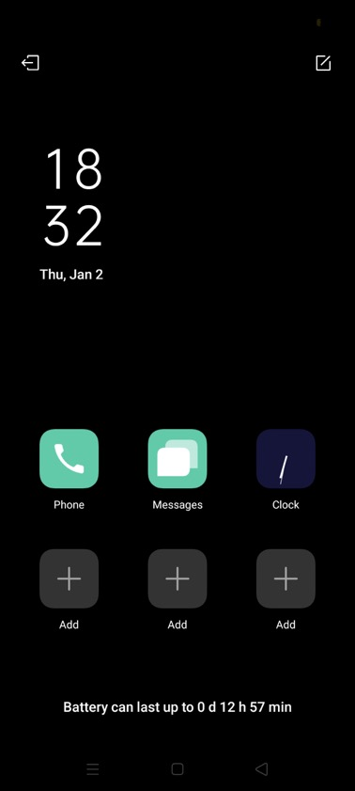
Mode Super Hemat Daya
90min
WhatsApp
5%
35min
Map
20h
Long standby
Alur
Pengaturan – Baterai -Aktifkan Mode Super Hemat Daya
Setelah dibuka maka akan menampilkan real-time dari sisa daya
Tips: *数据来源于 OPPO 实验室

Slide 13
Daftar Isi
1.1 Parameter Penampilan
1.2 Parameter Konfigurasi
1.3 Parameter Fungsi Umum
Pengenalan Parameter Dasar
Fitur
Konten Pembaruan OS
Tindakan Pencegahan
FAQ
&
Skrip
2.1 Layar 90HZ
2.2 Dual Speaker
2.3 Memori Besar
2.4 Baterai Besar
2.5 Kamera

Slide 14
Konten Pembaruan ColorOS 7.2
No | Fitur | Deskripsi fungsi | Alur Pengaturan
1 | Mode Super Hemat Daya | Mode Super Hemat Daya dapat memenuhi kebutuhan mendesak user di bawah konsumsi daya yang sangat rendah dan mengurangi kecemasan konsumsi daya. Mode Mode Super Hemat Daya menggunakan serangkaian strategi hemat daya seperti modulasi frekuensi CPU dan penyesuaian lampu latar. Pada saat yang sama, strategi hemat daya yang ditargetkan diadopsi untuk aplikasi tertentu (misalnya, WeChat dengan penghematan daya super akan dicocokkan dengan mode gelap) untuk meningkatkan masa pakai baterai. Ada 6 APP yang dapat dibuka dalam mode hemat daya super, di antaranya aplikasi default seperti telepon, SMS, dan browser, dan tiga lainnya dapat dipilih oleh user. Ketika baterai 10%, jendela pop-up akan mengingatkan user untuk mengaktifkan Mode Super Hemat Daya, dan user juga dapat mengaktifkan mode ini di pengaturan. Setelah memasuki Mode Super Hemat Daya, Anda dapat mengklik ikon ":" di sudut kanan atas layar untuk mengedit aplikasi yang ingin Anda gunakan, atau memilih untuk keluar dari Mode Super Hemat Daya. | Pengaturan – Baterai – Mode Super Hemat Daya
2 | Rekaman Layar | Mendukung perekaman suara internal sistem dan suara mikrofon secara bersamaan; 2. Tambahkan sakelar pengaturan cepat untuk suara di jendela apung, Anda dapat memilih untuk merekam suara sistem, merekam suara mikrofon, atau mengklik Pengaturan Tambahan untuk masuk ke antarmuka pengaturan rekaman layar; 3. Tambahkan resolusi kustom dan fungsi bit rate; resolusi perekaman model layar 4.2K mendukung perekaman 2k. | Pengaturan – Pengaturan Tambahan – Rekaman Layar
3 | Tingkatkan kurva konsumsi daya dan optimalkan manajemen konsumsi daya | 1. Tingkatkan kurva konsumsi daya sesuai dengan periode waktu Jalur pengaturan: Pengaturan - Baterai - Penggunaan Baterai Apli 2. Pusatkan strategi kontrol konsumsi daya dari aplikasi dan gabungkan strategi kontrol konsumsi daya untuk mengurangi item yang dapat dipilih user. Jalur Pengaturan: Pengaturan - Baterai - Penggunaan Baterai Apli - Pilih aplikasi dan klik - Izinkan Aktivasi Latar Depan / Izinkan Aktivasi Latar Belakang. Izinkan Aktivasi Latar Depan: Setelah ditutup, ini akan secara efektif mengurangi konsumsi daya aplikasi, tetapi dapat menyebabkan aplikasi gagal berjalan normal, dan pemberitahuan terkait juga mungkin tertunda. Izinkan Aktivasi Latar Belakang: Setelah dibuka, tidak ada pembatasan dan pengoptimalan pada perilaku latar belakang aplikasi yang dapat menyebabkan peningkatan konsumsi daya. | Lihat deskripsi fungsi

Slide 15
4 | Kontrol Orang Tua | 1. Terhubung dengan fungsi SOS saat user dijaga oleh keluarganya, pihak lain akan secara otomatis ditambahkan sebagai kontak daruratnya. Dalam keadaan darurat, tekan tombol daya 5 kali untuk memulai permintaan bantuan dari orang yang menjaganya. 2. Ketika orang yang dijaga memulai permintaan darurat untuk bantuan dari orang lain, wali juga akan menerima pemberitahuan dan pengingat tepat waktu 3. Saat orang yang dijaga menerima peringatan cuaca buruk, wali juga akan diberi tahu tepat waktu | Pengaturan – Kemakmuran Digital & kontrol orang tua
5 | Long Screenshoot | Dioptimalkan untuk skenario tangkapan layar panjang, sekarang mendukung auto scroll tangkapan layar panjang dan tangkapan layar panjang horizontal: auto scroll tangkapan layar panjang memperluas fungsi tangkapan layar panjang asli, tangkapan layar panjang asli hanya dapat diseret ke bawah secara manual, Auto scroll akan otomatis bergerak turun dan mengambil tangkapan layar panjang; tangkapan layar panjang horizontal awalnya hanya didukung untuk tangkapan layar panjang vertikal, dan sekarang mereka juga dapat digunakan untuk tangkapan layar horizontal. | Ini bisa dialami dalam skenario Long Screenshot .
6 | Enskripsi Aplikasi | Mendukung enkripsi terpisah untuk App Cloner | Pengaturan – Keamanan – Enskripsi Aplikasi
7 | Pengenalan Layar Breeno | Mode operasi pengenalan layar Breeno menambahkan penekanan lama satu jari dan mengaturnya sebagai mode operasi default. Anda dapat secara manual mengganti mode operasi di pengaturan. | Pengaturan-Breeno-Pengenalan Layar Breeno-Mode Operasi-tekan lama satu jari / tekan dua jari / tekan ibu jari.
8 | Gerakan Buka Cepat Cepat | Saat layar menyala, klik dua kali tombol volume (baik tombol naik atau turun) untuk menyalakan kamera. | Masuk kamera-klik ikon pengaturan di sudut kanan atas, pilih Pengaturan-Gerakan Buka Cepat.
9 | Koneksi perangkat multi-Bluetooth, Peralihan audio otomatis | 1. Jika jam tangan dan headphone user terhubung ke ponsel pada saat yang sama, ponsel, jam tangan, dan headphone akan mengingatkan user; 2. Saat user menjawab di salah satu ujung jam tangan, ponsel, atau earphone, suara akan keluar dari earphone. | Skenario: Ponsel terhubung ke OPPO Watch dan headphone pada saat yang sama. Ketika ada panggilan masuk dan panggilan dijawab melalui perangkat apa pun, suara akan terdengar dari headphone

Slide 16
1.1 Parameter Penampilan
1.2 Parameter Konfigurasi
1.3 Parameter Fungsi Umum
Pengenalan Parameter Dasar
Fitur
Konten Pembaruan OS
Tindakan Pencegahan
FAQ
&
Skrip
2.1 Layar 90HZ
2.2 Dual Speaker
2.3 Memori Besar
2.4 Baterai Besar
2.5 Kamera
4.1 Dua Komponen Layar
4.2 Hapus Sidik Jari dari Layar
4.3 Gel Termal

Slide 17
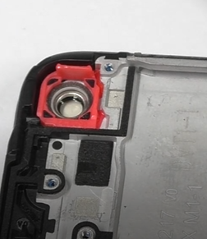
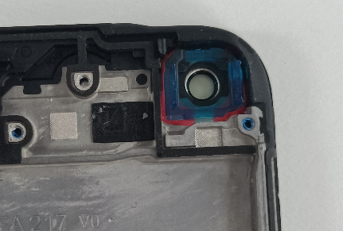
4.1 Komponen layar A32 memiliki dua spesifikasi, kamera depan 16M dan kamera depan 8M menggunakan dua layar berbeda.
Braket kamera depan di unit layar merah: 16M
Braket kamera depan di unit layar hijau muda: 8M
16M
8M

Slide 18
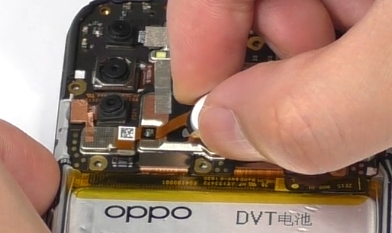
4.2 A32 Ini adalah sidik jari di bawah layar, perhatikan untuk tidak merusak FPC sidik jari saat membongkar sidik jari di bawah layar

Slide 19
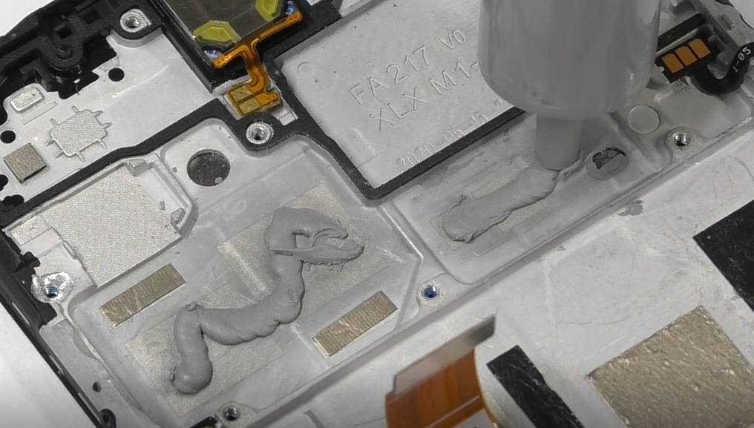
4.3 Anda perlu mengoleskan gel termal sebelum memasang motherboard
Gel Thermal

Slide 20
1.1 Parameter Penampilan
1.2 Parameter Konfigurasi
1.3 Parameter Fungsi Umum
Pengenalan Parameter Dasar
Fitur
Konten Pembaruan OS
Tindakan Pencegahan
FAQ
&
Skrip
2.1 Layar 90HZ
2.2 Dual Speaker
2.3 Memori Besar
2.4 Baterai Besar
2.5 Kamera
4.1 Dua komponen Layar
4.2 Hapus Sidik Jari dari Layar
4.3 Gel Termal

Slide 21
FAQ
1. Kartu sekunder tidak terdaftar di Volte
Penyebab：Halaman bentrok antara kartu utama dan sekunder, untuk mencegah kartu sekunder meengganggu panggilan kartu utama, biarkan kartu sekunder kembali ke 2 / 3G.
Skrip：Untuk memastikan bahwa kartu sekunder user tidak akan melewatkan panggilan, masalah ini hanya akan terjadi di lingkungan jaringan khusus dengan probabilitas rendah, user dapat mengganti mode pesawat atau mematikan sakelar volte kartu sekunder lagi.
2. Konsumsi daya cepat dalam mode siaga
Penyebab: 1). Whatsapp，imo，Telegram，Line, dll, aplikasi sosial TOP ada di daftar keep-hidup dan tidak terkendali
2). Gms, layanan inti Google, tidak terkendali
3). Mcs, layanan inti OPPO, tidak terkendal
4). Aplikasi aktif di latar belakang, yang membuatnya tidak dapat tidur atau waktu tidurnya pendek
Skrip：Dalam proses menggunakan aplikasi sosial, untuk memastikan pengiriman pesan secara penuh waktu dan real-time, permintaan jaringan yang sering menghasilkan konsumsi daya yang lebih cepat.
Saran：
1). Hidupkan Mode Hemat Daya (Pengaturan – Baterai - Mode Hemat Daya);
2). Larang mulai sendiri untuk software yang berjalan di latar belakang yang tidak penting (Pengaturan – Baterai – Pemakaian Baterai Apli –pilih aplikasi untuk menutup "Izinkan pemulaian otomatis");
3). Sering-seringlah membersihkan proses latar belakang dan menghapus aplikasi yang tidak diperlukan;
4). Sebelum tidur di malam hari, hapus proses latar belakang dan matikan jaringan data untuk menghemat daya.

Slide 22
3. Konsumsi daya cepat saat menggunakan layar cerah
Penyebab： Kecepatan penyegaran layar 90hz mengarah pada peningkatan konsumsi daya.
Skrip：Layar dengan kecepatan penyegaran tinggi 90Hz memberi user gambar yang lebih halus, operasi yang lebih bebas, dan pengalaman bermain game yang lebih baik.
Saran：Jika Anda tidak memainkan game besar, disarankan agar user mengubah kecepatan penyegaran layar ke Smart Switch atau 60HZ (Pengaturan – Layar dan Kecerahan – Tingkat Penyegaran Layar)
4、 Adegan mengemudi PUBG dan bom asap tampaknya menjatuhkan frame
Penyebab: PUBG melewati tempat-tempat seperti rumah yang padat, persimpangan papan permainan, ladang gandum, dll. Pemuatan sumber daya yang berlebihan akan menyebabkan permainan kehilangan frame rate sampai batas tertentu. Pengembangan telah dianalisis dan dikonfirmasi sebagai masalah pihak ketiga.
Skrip： PUBG melewati tempat-tempat seperti rumah padat, persimpangan papan game, ladang gandum, dll. Pemuatan sumber daya terlalu besar, yang akan menyebabkan game menjatuhkan frame sampai batas tertentu. Ini adalah masalah pengoptimalan sumber daya aplikasi pihak ketiga. Masalah pengoptimalan sumber daya pihak ketiga telah dihubungi. Versi game berikutnya akan terus dioptimalkan
5. Kenaikan suhu di sidik jari terlalu tinggi selama pengisian daya siaga
Penyebab: Pengisian Cepat 18w, ketebalan seluruh mesin berkurang, dan langsung dekat dengan motherboard. Untuk meningkatkan pengalaman pengisian cepat user, arus pengisian daya besar dalam mode siaga, dan kenaikan suhu di sidik jari relatif jelas.
Skrip：Dalam mode siaga, user tidak menggunakannya, jadi untuk meningkatkan kecepatan pengisian dan meningkatkan pengalaman user, arus pengisian daya siaga ditingkatkan, sehingga kenaikan suhu akan meningkat. Setelah user menggunakannya, arus pengisian akan turun, yang akan berubah untuk memastikan pengalaman kenaikan suhu. Oleh karena itu, wajar jika suhu sidik jari meningkat selama pengisian daya siaga.
Notes:
【参考讲解】
在ColorOS领域，我们还有很多好用的功能，像三指截屏、智能侧边栏等等，这些功能我们都会在ColorOS的专项培训中给大家详细介绍！
因此，可以说Reno3 Pro是不折不扣的“全能影像”

Slide 23

Notes:
【参考讲解】
2019年市场竞争变得非常激烈，我们OPPO人要“无所畏惧，勇往直前”，卖爆 Reno3系列！！！

